Slide 1
Unit 2
Job Vacancies

Slide 2
Company Structure
Chairperson
Managing Director
Board of directors
Department manager
Department manager
Department manager
Subordinate
Subordinate
Subordinate
Subordinate
subordinate
subordinate

Slide 3
Vocabulary: Job titles
หัวหน้างานระดับสูง
Chairperson/ President
ประธานบริษัท เป็นผู้ก่อตั้งบริษัท และได้รับการแต่งตั้งจากคณะกรรมการบริษัทให้ดำรงตำแหน่งประธานของบริษัท

Slide 4
Vocabulary: Job titles
หัวหน้างานระดับสูง
Board of directors
คณะกรรมการบริษัท ซึ่งคณะบุคคลกลุ่มนี้มักมาจากผู้ถือหุ้นจำนวนมากของบริษัท มีหน้าที่กำหนดนโยบายและแนวทางในการบริหารองค์กร

Slide 5
Vocabulary: Job titles
หัวหน้างานระดับสูง
Managing Director (MD) / Chief Executive Officer(CEO)
กรรมการผู้จัดการ ถือว่าเป็นหัวหน้าฝ่ายบริหาร หรือเป็นผู้บังคับบัญชาสูงสุดของหัวหน้างานระดับล่าง และพนักงานของบริษัท

Slide 6
Vocabulary: Job titles
หัวหน้างานระดับล่าง
Department manager
ผู้จัดการแผนก เป็นหัวหน้างานระดับล่าง ได้แก่ ผู้จัดการแผนกต่าง ๆ โดยมีชื่อตำแหน่งแตกต่างไปตามแผนก

Slide 7
Department manager
Marketing manager
(ผู้จัดการฝ่ายการตลาด)
Accounting manager (ผู้จัดการฝ่ายบัญชี)

Slide 8
Department manager
HR manager (ผู้จัดการฝ่ายบุคคล)
R&D manager (ผู้จัดการฝ่ายวิจัยและพัฒนา)

Slide 9
Department manager
Distribution manager (ผู้จัดการฝ่ายจัดส่งสินค้า)
Legal manager (ผู้จัดการฝ่ายกฎหมาย)

Slide 10
Department manager
Purchasing manager (ผู้จัดการฝ่ายจัดซื้อ)
Advertising manager (ผู้จัดการฝ่ายโฆษณา)

Slide 11
Subordinates
Subordinate - ผู้ใต้บังคับบัญชา
พนักงานในแผนกต่าง ๆ ขององค์กร ตำแหน่งที่เปิดรับสมัครงานส่วนใหญ่ มาจากความต้องการรับสมัครพนักงานให้ปฏิบัติงานในแผนกต่าง ๆ ขององค์กร

Slide 12
Word focus
Job vacancy ตำแหน่งงานที่เปิดรับสมัคร
Job title
Job position
ชื่อตำแหน่ง

Slide 13
Main elements of a job advertisement
Brief introduction to the employer/ company
Required positions & quali­fications
Remuneration & Bene­fits
Recommendations on how to apply for the job
Contact details

Slide 14
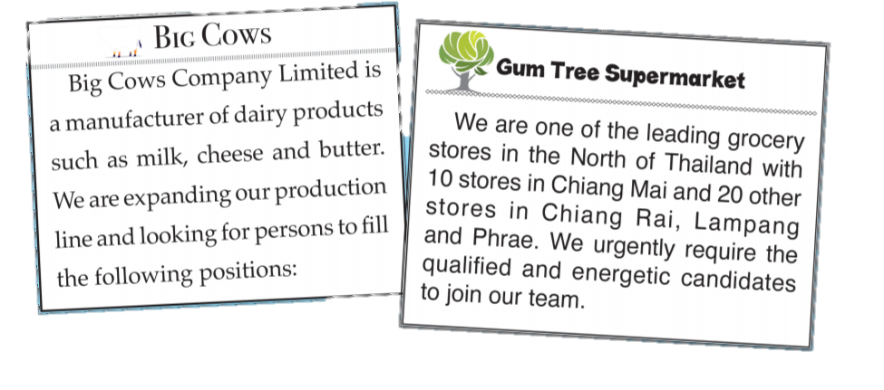
Brief introduction to the employer/company
ส่วนแรกของประกาศรับสมัครงานให้ข้อมูลเกี่ยวกับองค์กร และบอกนโยบายของการรับสมัครงานในตำแหน่งต่าง ๆ

Slide 15
Required positions & qualifications
ส่วนที่บริษัทบอกตำแหน่งที่เปิดรับสมัคร และให้ข้อมูลคุณสมบัติ(qualifications) ของผู้ที่ต้องการสมัครงานในตำแหน่งดังกล่าว นอกจากนั้นยังพบว่า บางครั้งยังให้รายละเอียดของงาน(job description) ในส่วนนี้ด้วย

Slide 16
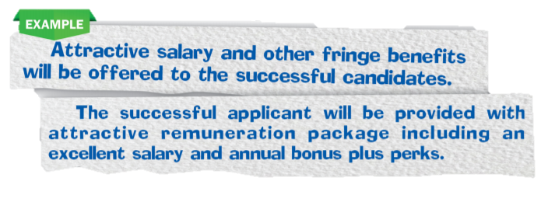
Brief introduction to the employer/company
การให้ข้อมูลผู้สมัครงานเกี่ยวกับค่าตอบแทน และผลประโยชน์ที่ผู้สมัครจะได้รับ ถ้าผ่านการคัดเลือกเป็นพนักงานขององค์กร

Slide 17
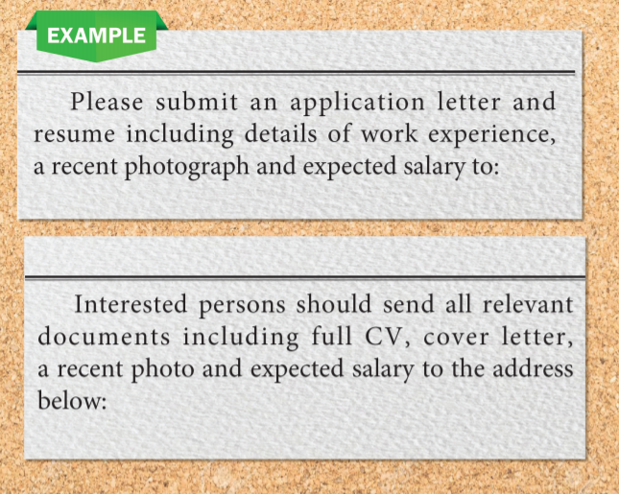
Recommendations on how to apply for the job
การให้คำแนะนำในการสมัคร เช่น วิธีการสมัคร เอกสารที่จำเป็นที่ต้องแนบพร้อมการสมัครงาน

Slide 18
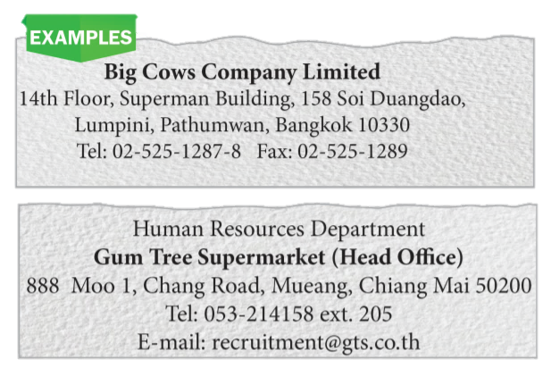
Recommendations on how to apply for a job
ส่วนของที่อยู่ หมายเลขโทรศัพท์ และอีเมล สำหรับการส่งเอกสาร หรือใบสมัครไปยัง ผู้จ้างงาน

Slide 19
Elements of a job advertisement
Name of company
Brief introduction about a company
Job vacancy
Job descriptions
Qualifications/ Requirements
How to apply for a job
Contact details

Slide 20
Job Description
a list of responsibilities that you have and the duties that you are expected to perform in your work.
การนำเสนอรายละเอียดเกี่ยวกับหน้าที่และ ความรับผิดชอบในตำแหน่งงาน

Slide 21
Job Specification
a statement about a job that includes skills, experience and personal qualities that you need in order to do the job.
ข้อความที่ระบุทักษะ ประสบการณ์ และคุณสมบัติเฉพาะ ของตำแหน่งงานที่เปิดรับต้องการจากผู้สมัครงาน

Slide 22
Job specifications
Job descriptions
คำที่มีความหมายเหมือน
- Job specifications
- Qualifications
- Requirements
คำที่มีความหมายเหมือน
- Job descriptions
- Job duties
- Job details
- Job responsibilities

